Slide 1


PERFORMANS ESASLI PROGRAM BÜTÇE EĞİTİMİ
Trabzon Doğu Karadeniz Belediyeler Birliği*
Prof. Dr. H. Hakan Yılmaz
29 Eylül 2026
* Bu sunum aynı zamanda Temmuz ayı içinde yayımlanacak olan «Belediyelerde Faaliyet Bazlı Program Bütçeye Geçiş: Uygulamalı Rehber Kitap» başlıklı kitap çalışmasından yararlanılarak hazırlanmıştır. Bu aşamada sunumlarda dahil olmak üzere hangi gerekçe ile olursa olsun bu sunumdaki bilgilerden alıntı yapılmaması gerekmektedir.

Slide 2
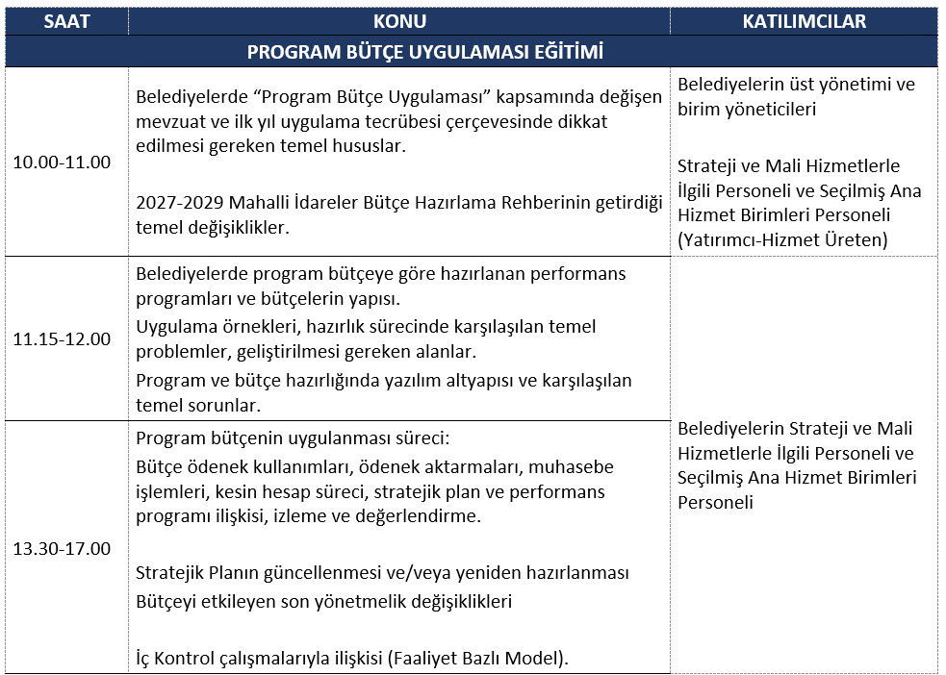

Slide 3
Eğitimin Amacı
Belediyelerin program bütçe sistemine göre performans programı ve bütçe hazırlama sürecine yönelik kapasite geliştirme desteği vermek.

Slide 4
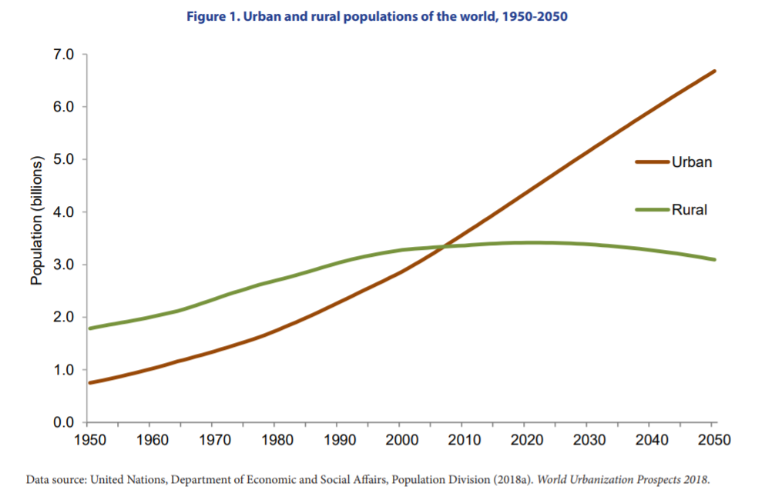
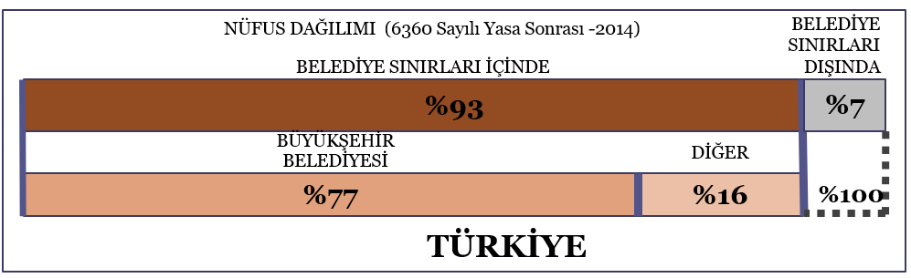
Kent nüfusunun hızla artması,
Kent ekonomilerinin büyümesi
Kentlerle kırsalın iç içe geçmesi
Ülkemizdeki nüfusun % 93’ü belediye sınırları içerisinde, % 7’si belediye sınırları dışında yaşamakta.
Belediye sınırları içerisinde yaşayanların % 82,8’i büyükşehir belediyesi, % 17,2’si ise diğer belediye sınırları içerisinde bulunmaktadır.

Slide 5
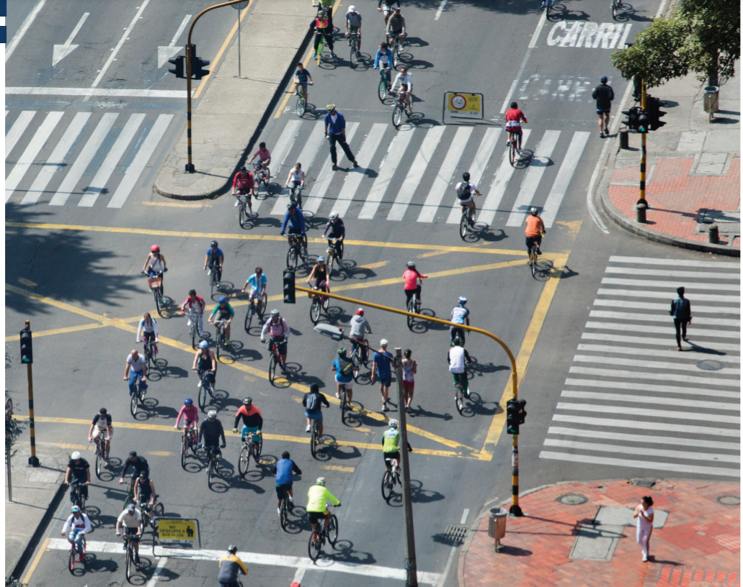

Slide 6
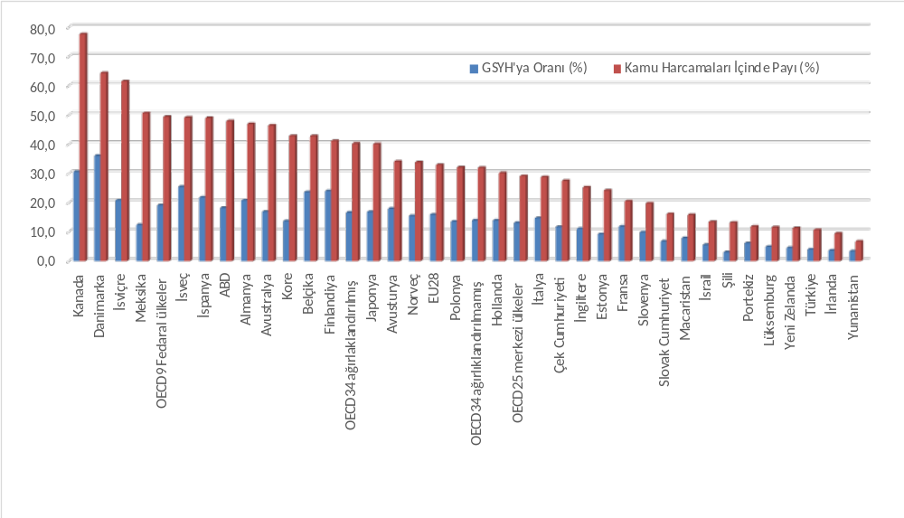
Harcamalar ve Mali Yerelleşme
OECD Regions at a Glance 2016 - © OECD 2016

Slide 8
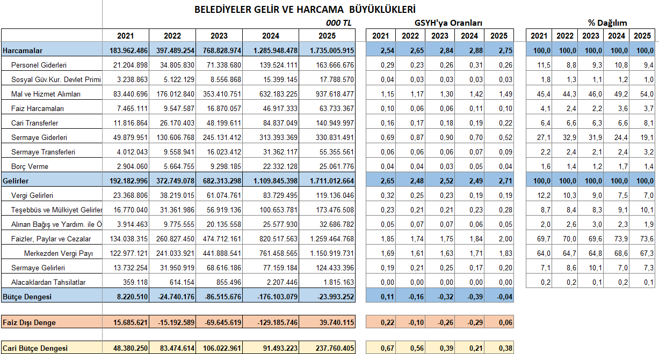

Slide 9
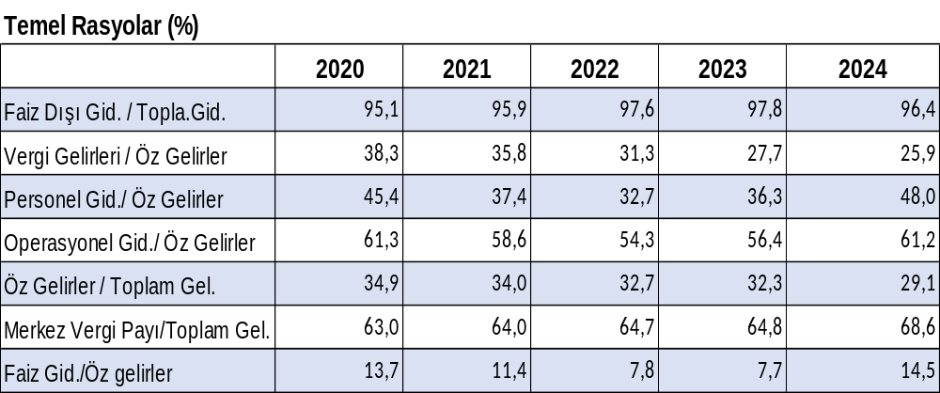

Slide 10
Neden yeni sistem önemli..
Stratejik planların stratejik olma niteliğine yaklaştırmak gerekiyor
Planlarla bütçeler arasında uyumum güçlendirilmesi
Belediyelerde mali yönetim anlayışının yeniden yapılanmaya ihtiyacı
İş bazlı, faaliyet bazlı bütçeleme yaklaşımı
Büyüyen ve yaşlanan kentler
Dünya’da belediyeciliğin gelişen ve farklılaşan hizmet standartları
Kentin ekonomisi, sosyal yaşamı, kültür ve tarihi ile daha uyumlu bir belediyecilik
Belediye teşebbüsleri ve şirketleri üzerinden hizmet modellemesi
Uzun vadeli finansman kaynaklarında iklim ve çevre politikalarıyla birlikte çeşitlenmesi (alternatif finansman imkanları)

Slide 11
Performans Esaslı Program Bütçe Sistemine Geçiş Kapsamında Getirilen Temel Değişiklikler
Performans programlarının bütçeyle uyumlu 3 yıl öngörüsünde hazırlanması
Performans programında hedefler ile faaliyetlerin program bütçe sisteminden alınması
Program bütçe tertibine uygun şekilde bütçenin hazırlanması
Bütçede programların, alt programların ve faaliyetlerin rehberden seçilmesi ve belediyeler tarafından alt faaliyetlerin belirlenmesi
Merkezi yönetimle paralel her yıl bütçenin ÇŞİDB tarafından Program Bütçe Hazırlama Kılavuzu çıkarılması
Performans bilgisi yapısının değişmesi (program performansı, idare bütçe gerekçesi, birim bütçe gerekçesi ve faaliyet gerekçesi)

Slide 12
Performans Esaslı Program Bütçe Sistemine Geçiş Kapsamında Getirilen Temel Değişiklikler
Bütçe çağrısına ödenek tavanlarının eklenmesi ve birimlerin bütçe tekliflerini ödenek tavanları sınırında vermeleri (ödeneği aşan bütçe teklifleri için ayrı tablo hazırlamaları)
Bütçe sınıflandırmasında program bütçe modeline uygun program kodlaması uygulamasına geçiş
İş bazlı bütçeleme temelinde faaliyet ve alt faaliyetler odaklı bütçeleme prensibi
Yeni sisteme uygun bütçe hazırlama ve uygulama eki olan tablolar ile diğer bütçe eklerinde değişiklikler
Yeni Kurumsal Kodlar ile Finansman Programı tablosunun geliştirilmesi
Bütçenin kabulü ve ödenek aktarımlarının değişen bütçe tertip yapısına uygun şekilde gerçekleştirilmesi

Slide 13
Bütçe Hazırlama Süreci-Bütçe Tavanları Uygulaması
  MADDE 9- Yönetmeliğin 22 nci maddesine aşağıdaki fıkra eklenmiştir.
  “(2) Bütçe çağrısında harcama birimleri için gösterge niteliğinde giderin ekonomik sınıflandırmasının birinci düzeyi itibarıyla ödenek tavanlarına yer verilir.”
    Bütçe teklifleri merkezi idarede olduğu gibi idare tarafından belirlenen bütçe tavanları üzerinden verilecektir.
    Bununla birlikte, belediyelerin uygulamada ödeneği aşan bütçe teklifleri tablosu benzeri bir uygulamayı sisteme koyması beklenmektedir

Slide 14
Bütçe Hazırlama Süreci-Bütçe Tavanları Uygulaması
  Tavanların belirlenmesinde:
    A. Toplam gelirin tahmini;
      Öncelikle bütçe gelirinin tahmin edilmesi gerekmekte (2027-2029)
      Bunun içinde 2026 yılı gelir tahminin güncellenmesi önemli
      2027 ve izleyen yıllar için OVP’deki TÜFE + GSYH deflatörünün ortalaması ile büyüme rakamları alınabilir. Eğer enflasyon hedeflerinin sapma gösterdiği bir dönemse TCMB tahminleri kullanılabilir.
      Gelir birimi ile gelir tahminlerinde dikkate alınması gereken konular üzerinde çalışılır
      Emlak vergisi gibi izleyen yıl artışları…
      Yine eğer finansman tarafında iç ve dış kredi kullanımında artış ile gelir tarafında şartlı bağış ve yardımlar kaynaklı bir değişim varsa bunlarda dikkate alınır.

Slide 15
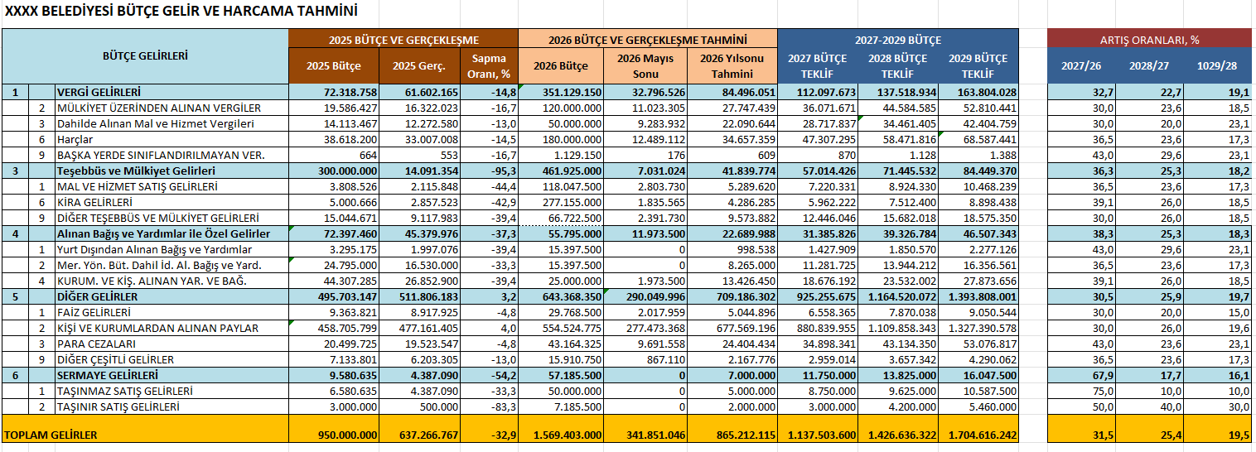
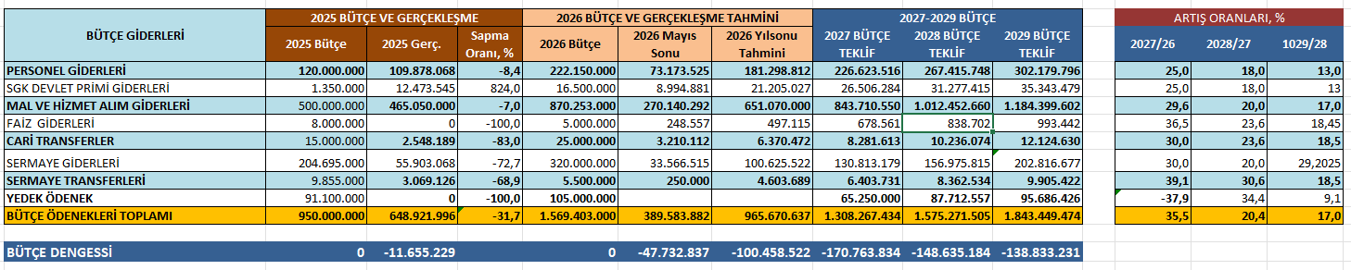

Slide 16
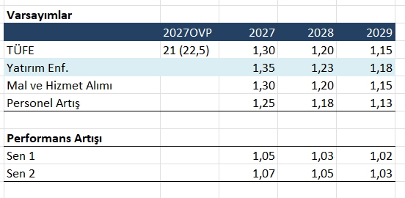
Bütçe Hazırlama Süreci-Bütçe Tavanları Uygulaması
  Tavanların belirlenmesinde:
  2026 yılı bütçe öncelikle gerçekleşme tahminleri yapılmak suretiyle baz yıl gerçekçi hesaplanmaya çalışılmalı
  TCMB ve SBB kaynaklı izleyen enflasyon ve büyüme oranları 2026 ve izleyen yıllar için kullanılabilir.

Slide 17
Bütçe Hazırlama Süreci-Bütçe Tavanları Uygulaması
  Tavanların belirlenmesinde:
    B. Ödeneklerin birimlere dağılımı;
      Başlangıç çalışması, son 3 yılın ödeneklerinin birimlere dağılım ortalaması
      Daha sonra yeni kurulan birim ve kaldırılan, birleştirilen birimlere ilişkin düzeltme
      Ödenek kullanımında belirgini bir artış veya azalış olacak biirmlerin harcama kalemlerinin tespiti ve düzeltme (yeni proje, büyük bir projenin tamamlanması gibi)
      Ödeneği aşan teklifler tablosu
      Toplam gelirler başkana sunulmadan önce iki/üç farklı senaryoda belirlenebilir.
    C. Başkana iki/üç alternatifte onaya sunulması ve Bütçe Çağrısına eklenmesi

Slide 18
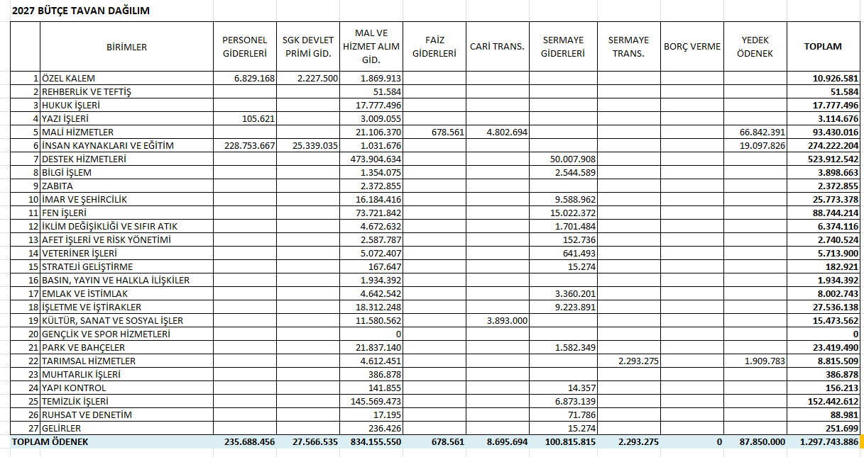

Slide 19
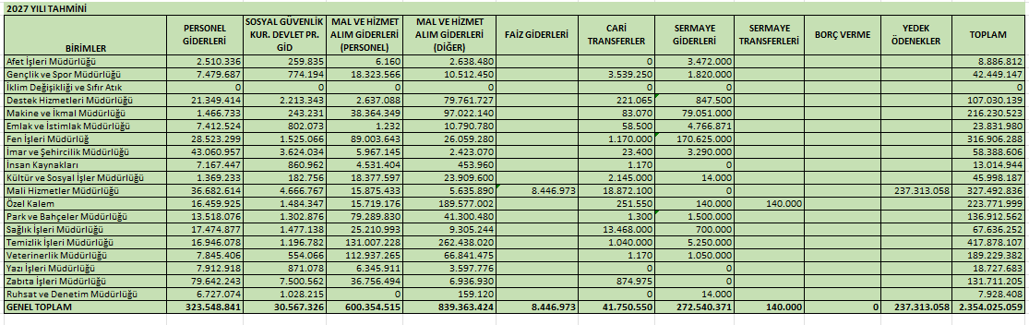

Slide 20
Bütçe Hazırlama Rehberi
  Program sınıflandırması ve performans bilgisinin belirlenmesinde merkezi yönetimde ilgili idarelerin görüşlerini de dikkate almak suretiyle SBB sorumludur.
  Yerel yönetimlerde ise bu sorumluluk ÇŞİDB ve İçişleri Bakanlığındadır
  Yönetmeliğin 511 inci maddesi başlığı ile birlikte aşağıdaki şekilde değiştirilmiştir.
  “Mahalli idareler bütçe hazırlama rehberi
  MADDE 511- (1) Bakanlıkça, bütçe uygulamalarını yönlendirmek üzere Strateji ve Bütçe Başkanlığının görüşü alınarak Mahalli İdareler Bütçe Hazırlama Rehberi hazırlanır ve mahalli idare birimlerine duyurulur.”

Slide 21



Slide 22
İkinci Rehberde Temel Revizyonlar-Eklemeler
Birim Bazında Tavanı Aşan İlave Ödenek Teklifleri Tablosu eklendi
Program performans bilgilerinin hazırlanmasına ilişkin açıklamalar daha sistematik bir sıraya oturtulmuştur.
Anahtar Göstergelere İlişkin Açıklamalar Genişletilmiş
Alt Faaliyetlere Kurumsal Kod üzerinden Standart Kodlama verilmesine başlanıyor
Geçen yıl ilk rehber çıktıktan sonra program kodlamasının faaliyetler sonrası nihai hali
İdare bütçe gerekçesi bütçeye eklenecek cetveller arasında daha açık sayılıyor (performans bilgisine artan vurgu)
Stratejik planını güncellemeyen belediyeler bu yıl ki bütçeleri ve performans programı uygulama sürecine göre 2026 yılı içinde stratejik planlarında güncelleme yapabilir.

Slide 23
İkinci Rehberde Temel Revizyonlar-Eklemeler
2027–2029 Rehberi önceki sürüme göre yeni kurallar getirmekten ziyade;
uygulama birliğini güçlendirmeyi,
program bütçe yaklaşımını daha anlaşılır hâle getirmeyi,
performans programı ile bütçe arasındaki ilişkiyi netleştirmeyi,
bütçe tekliflerinin hazırlanmasında uygulayıcılara daha fazla rehberlik etmeyi
amaçlayan revizyonlar içermektedir.
Daha yolumuz var.

Slide 24
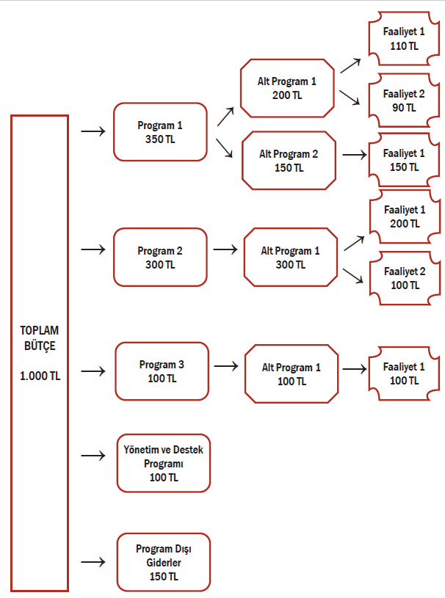
Öngörülen Program Bütçe Yapısı
Program, alt program ve faaliyetler rehberlerde standart olarak belirlenmekte.
Yönetmeliğin değişen hükmünde: Kurumlar tarafından kullanılacak program, alt program ve faaliyetler mahalli idareler bütçe hazırlama rehberinde gösterilir denmekte (Md 6)
Alt faaliyetler ve projeler ise geliştirilen bir havuz çerçevesinde kurumlar tarafından esnek bir şekilde oluşturulmakta.

Slide 25
Program Sınıflandırması: Programlar
Program: Kamu idarelerinin temel görev ve sorumlulukları esas alınarak kaynak tahsis edilen, birbiriyle uyumlu ve anlamlı şekilde bir araya getirilmiş faaliyetler grubudur.
Programlar ulaşılmak istenen kamusal hizmet sonuçlara erişmek için yapılması gereken faaliyetleri bir araya getiren, bunlara kaynak tahsisini sağlayan ve sonuçlara ulaşma düzeyinin izlenmesi ve değerlendirilmesine izin veren yapılardır.
Bir program sadece bir birimin sorumluluğunda olabileceği gibi birden fazla birimin katkı vereceği ortak programlar olarak da tasarlanabilmektedir.

Slide 26
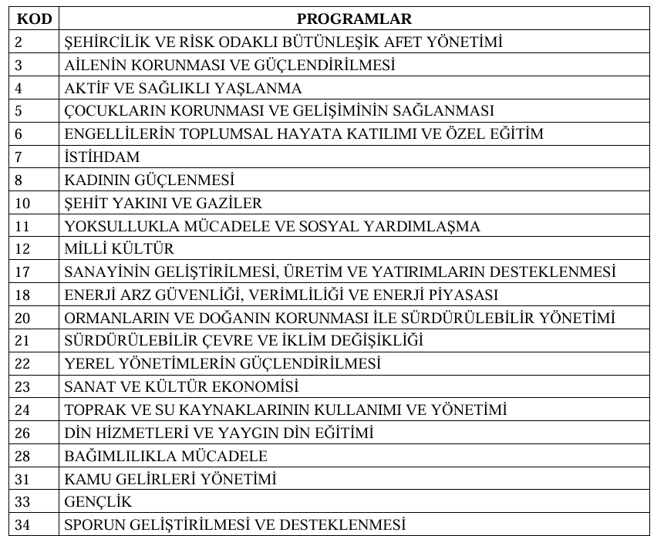
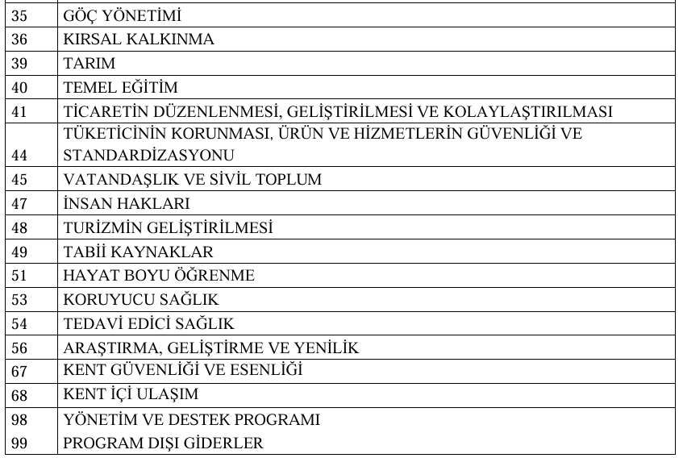

Slide 27
Program Sınıflandırması ve Bütçe
Ortak Program
Ortak Program
ŞEHİRCİLİK VE RİSK ODAKLI BÜTÜNLEŞİK AFET YÖNETİMİ
Program Koordinasyonundan
Sorumlu İdare
İMAR VE ŞEHİRCİLİK DAİRESİ BAŞKANLIĞI
Programı Yürüten İdareler
İMAR VE ŞEHİRCİLİK DAİRESİ BAŞKANLIĞI
FEN İŞLERİ DAİRE BAŞKANLIĞI
İTFAİYE DAİRESİ BAŞKANLIĞI
PARK VE BAHÇELER DAİRESİ BAŞKANLIĞ

Slide 28
Program Sınıflandırması: Alt Programlar
Alt programlar program kapsamındaki ürün ve hizmetlerin, nitelikleri itibarıyla alt gruplara ayrılmasını sağlar. Alt programlar da programların belirlenmesine benzer bir sürece tabidir.
Faaliyetler: Kamu kaynağı kullanmak suretiyle belirli bir ürünün üretilmesi ya da hizmetin sunulması amacıyla, planlama aşamasından üretim ve hedef kitleye sunum aşamasına kadar gerçekleştirilen iş, işlem ve süreçler bütünüdür.
Hem yatırım hem de cari nitelikteki ödenekler faaliyetler altında yer alabilir.
Alt faaliyetler: Faaliyetlerin detaylandırılmış hali.
Belediyeler eşleştirmiş oldukları her faaliyet için alt faaliyetleri kendileri belirleyecekler. Alt faaliyetler kuruluşların yönetim ihtiyaçlarının karşılanması için kullanılırlar.
Yatırım programında yer alan toplulaştırılmış veya spesifik projeler için en az bir alt faaliyet oluşturulması beklenmektedir.

Slide 29
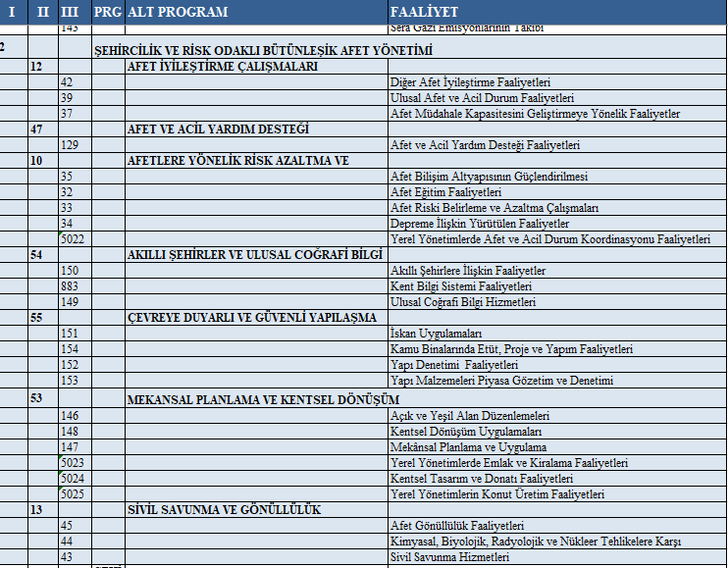

Slide 30
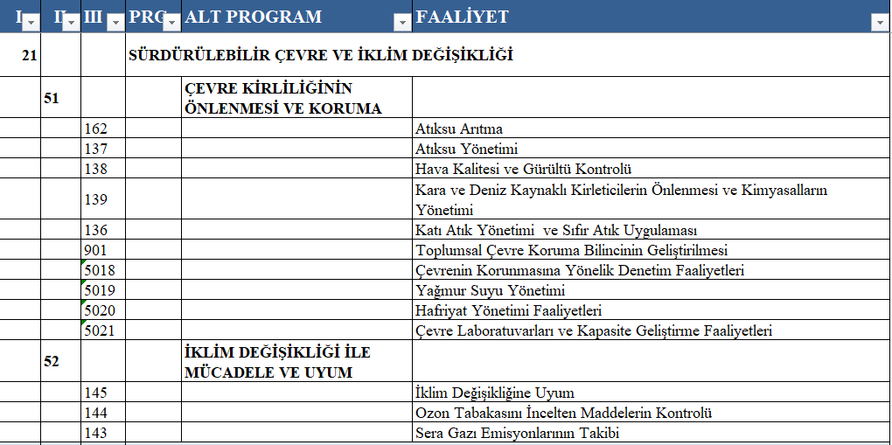

Slide 31
BÜTÇE ÇAĞRISI VE BÜTÇE TEKLİFLERİNDE NELER ÖNEMLİ NELERE DİKKAT ETMEK GEREKİYOR

Slide 32
Bütçe Çağrısı ve Ekleri
Birimlerin gider teklifleri
MADDE 23 – (1) Birimler bütçe fişini (Örnek-3/A) kullanarak gerekçeli bütçe yılı gider teklifleri ve izleyen iki yılın gider tahminleri ile ödenek cetveli (Örnek-9) ve ayrıntılı harcama programını (Örnek-27) mali hizmetler biriminin koordinasyonunda hazırlayarak hizmet gerekçesi (Örnek-2) ile birlikte Temmuz ayının sonuna kadar mali hizmetler birimine verir.
(2) Bütçe çağrısında belirtilmek suretiyle yukarıda belirtilen cetvellerin dışındaki bütçe hazırlığına ilişkin diğer cetvellerin de birimler tarafından doldurulması istenebilir.
(3) Gider tahminlerinde, stratejik plan, performans programı ve yatırım programlarındaki hedef ve ilkeler göz önünde bulundurulur. Ayrıca merkezi idarenin ekonomik verileri ve gelecek yıllara ilişkin öngörülerinden faydalanılır.
(5) Bütçe teklifleri, ekonomik sınıflandırmanın dördüncü düzeyini de kapsayacak şekilde hazırlanır.

Slide 33
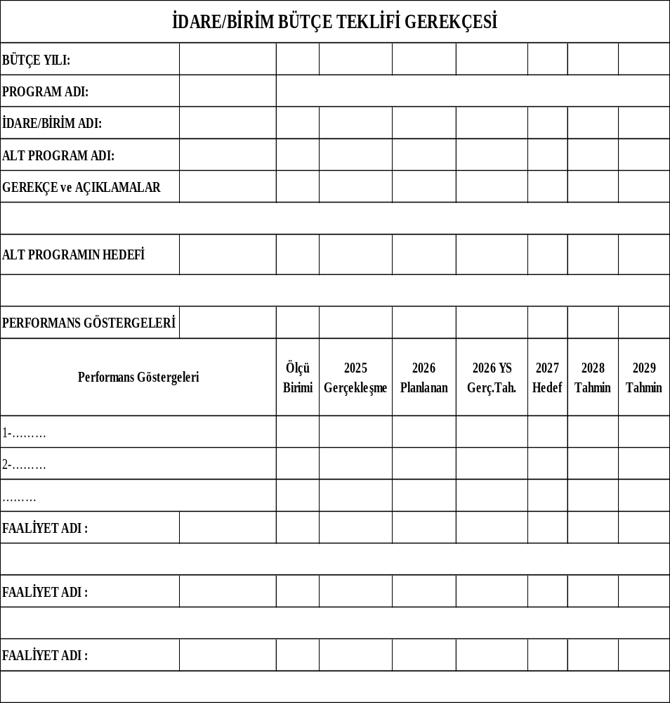
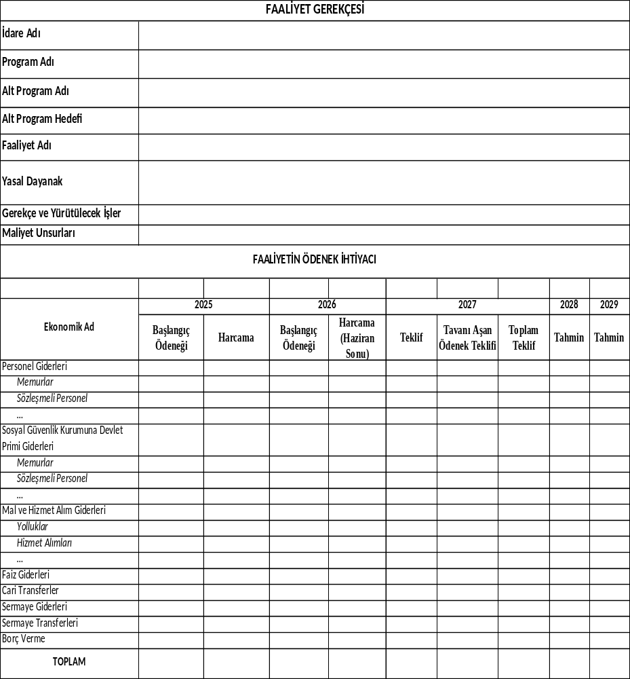
Bütçe Çağrısı ve Ekleri

Slide 34
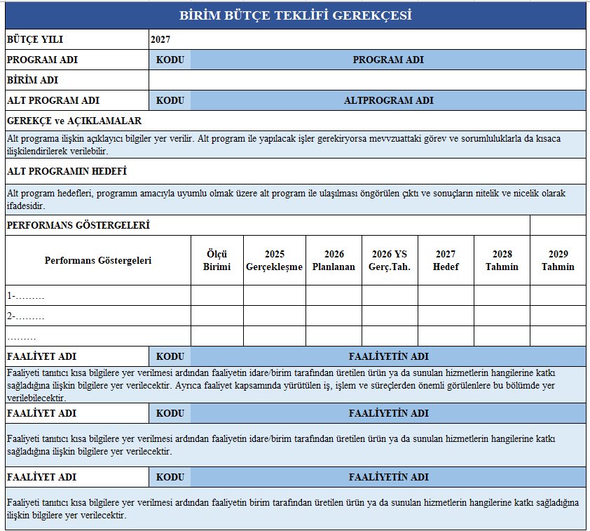
Bütçe Çağrısı ve Ekleri

Slide 35
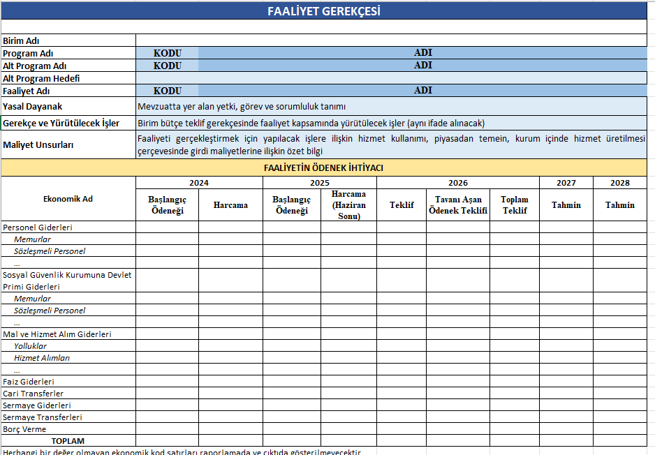
Bütçe Çağrısı ve Ekleri

Slide 36
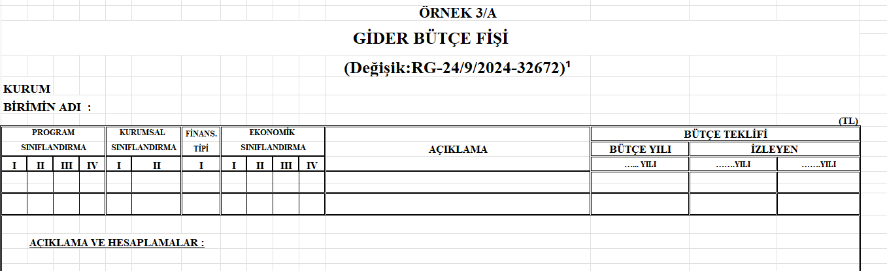
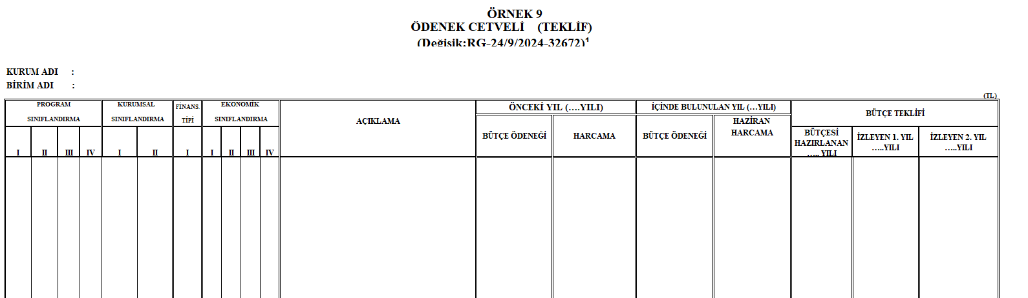
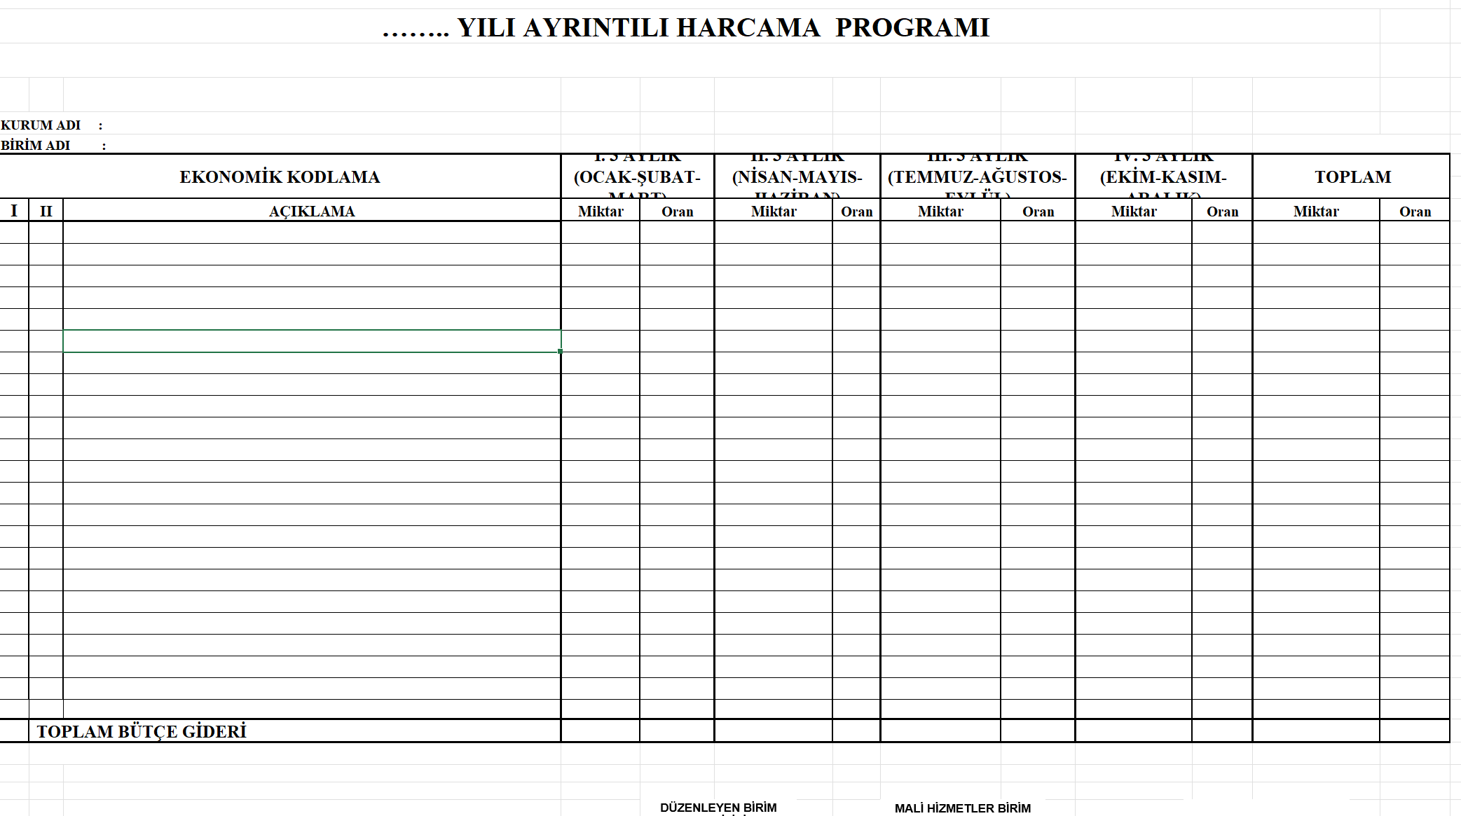
Bütçe Çağrısı ve Ekleri

Slide 37
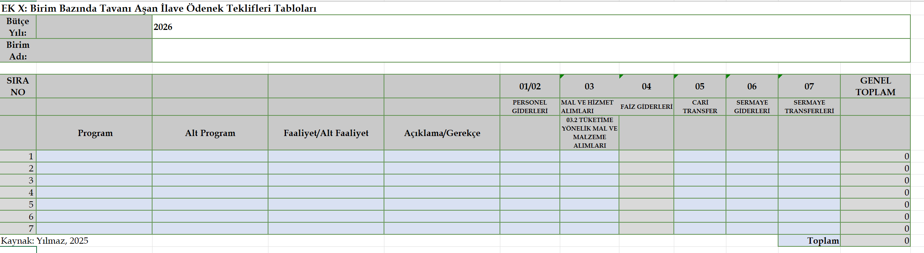
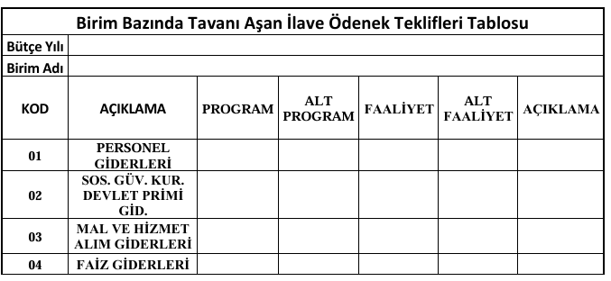
Bütçe Çağrısı ve Ekleri

Slide 38
BÜTÇE TASARISI (ENCÜMEN)

Slide 39
Bütçe tasarısı
MADDE 24 – (1) Mali hizmetler birimi, diğer birimlerden gelen gider tekliflerini birleştirip, gelir bütçesini ve izleyen iki yılın gelir tahminlerini hazırlayarak, bütçe ilke ve hedefleri doğrultusunda kurumun bütçe tasarısını oluşturur.
Birimlerden gelen ayrıntılı harcama programları da dikkate alınmak suretiyle kurumun ayrıntılı harcama programı ve finansman programı hazırlanarak bütçe tasarısına eklenir.
Üst yönetici tarafından gerekli inceleme ve düzeltme yapıldıktan sonra bütçe tasarısı, belediye ve bağlı idarelerde Ağustos ayının sonuna kadar encümene havale edilir.

Slide 40
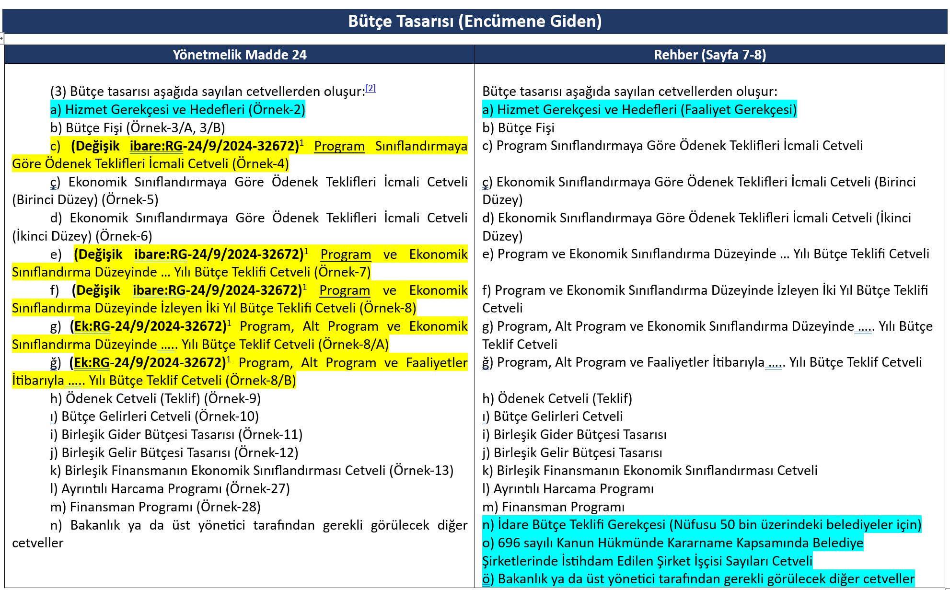

Slide 41
BİRİM BÜTÇE TEKLİFİ VE FAALİYET GEREKÇE ÖRNEKLERİ

Slide 42
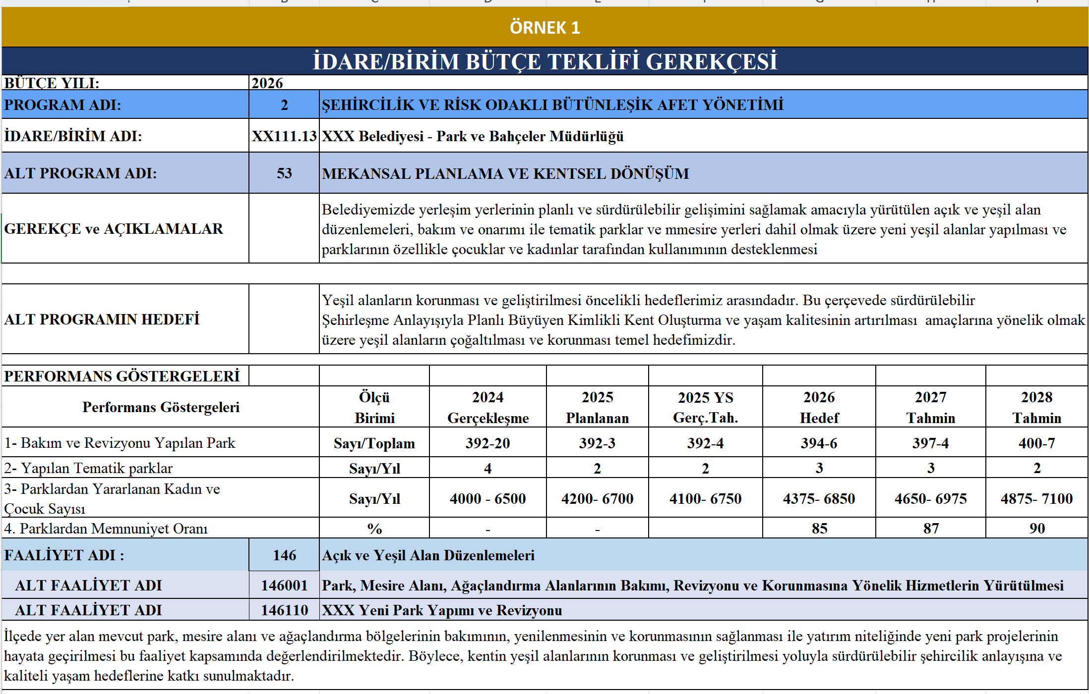

Slide 43
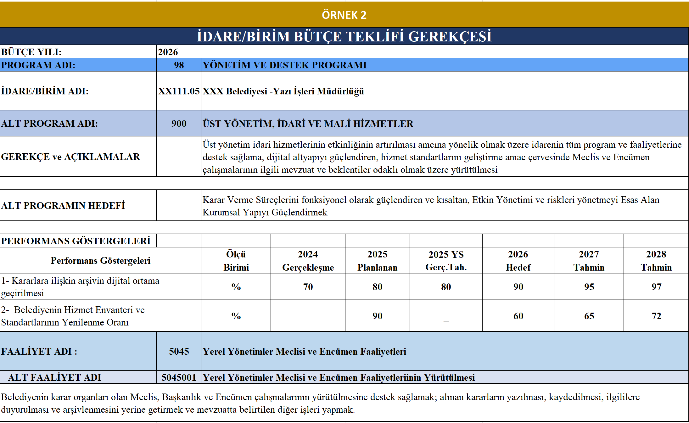

Slide 44
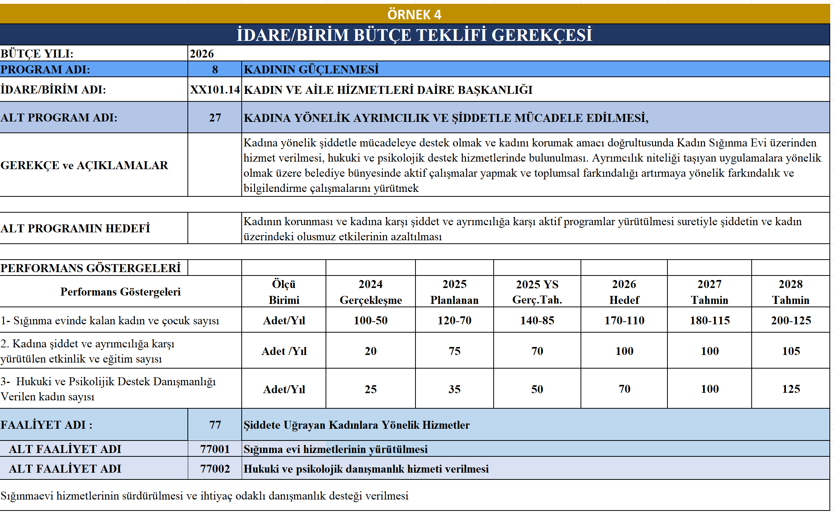

Slide 45
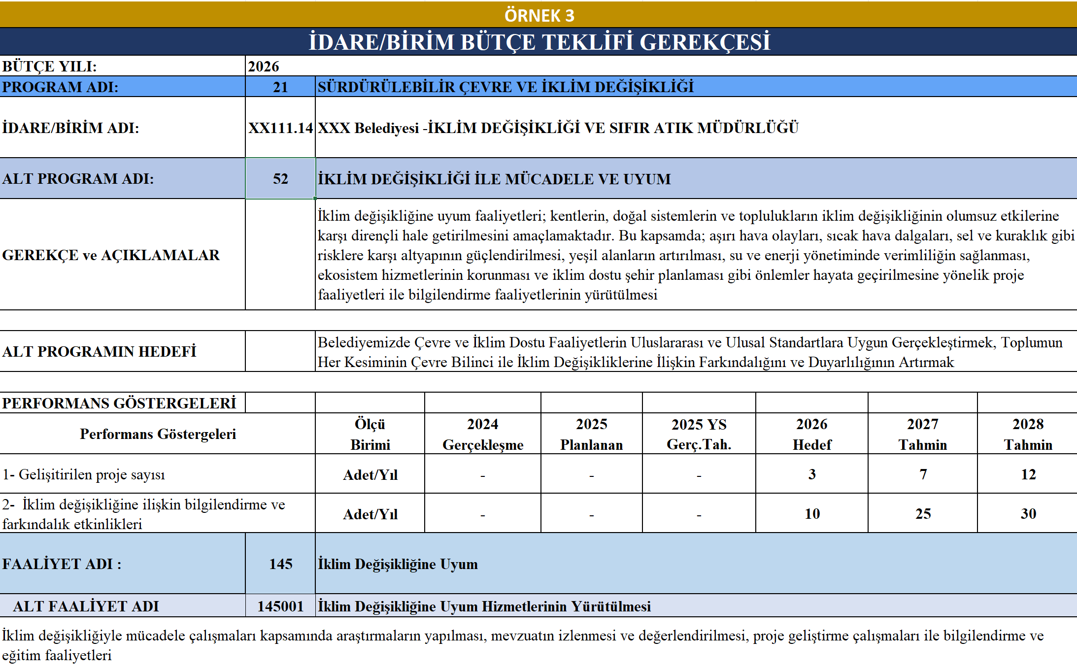

Slide 46
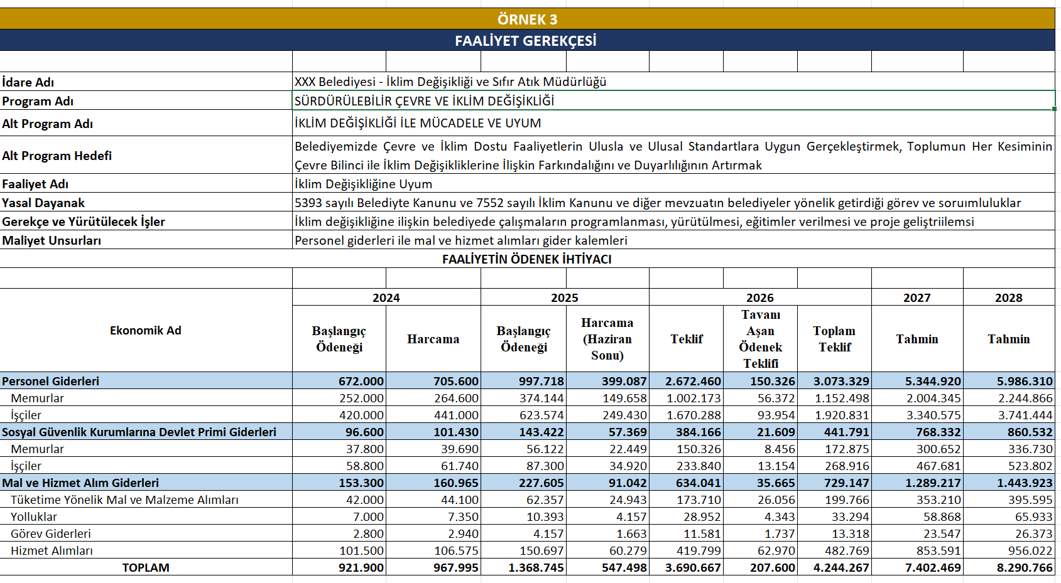

Slide 47
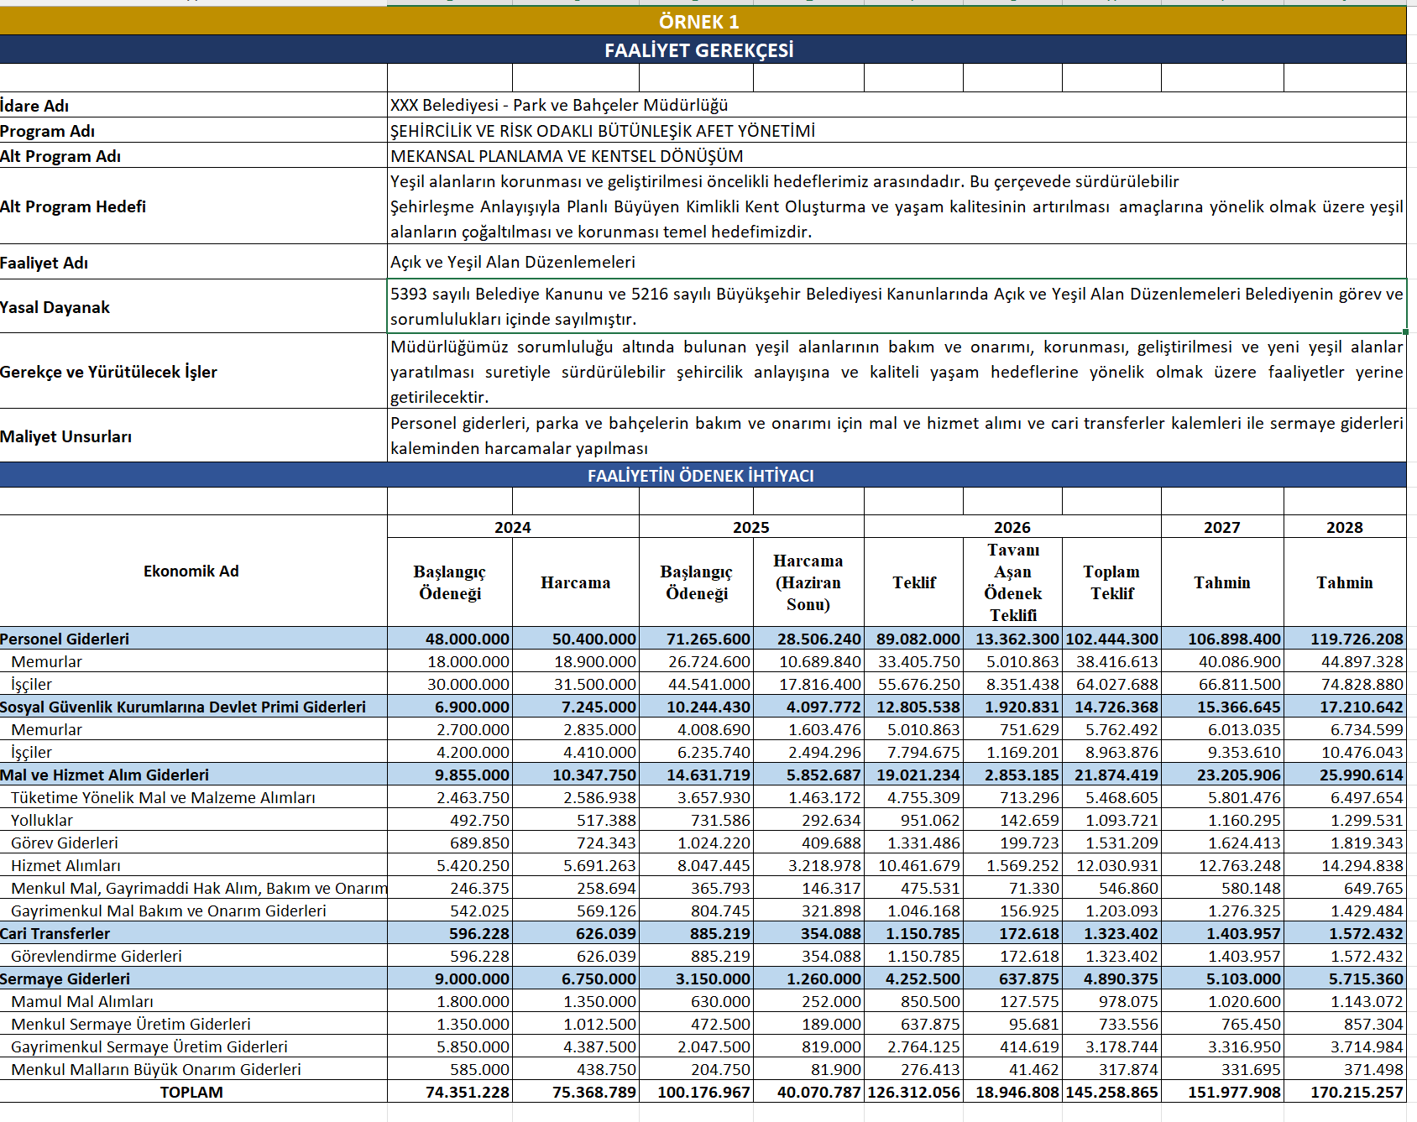

Slide 48
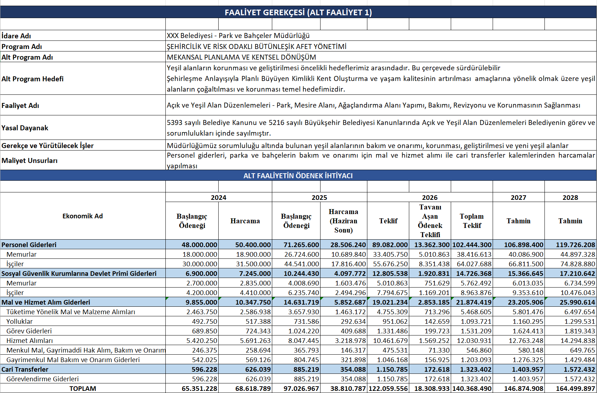

Slide 49
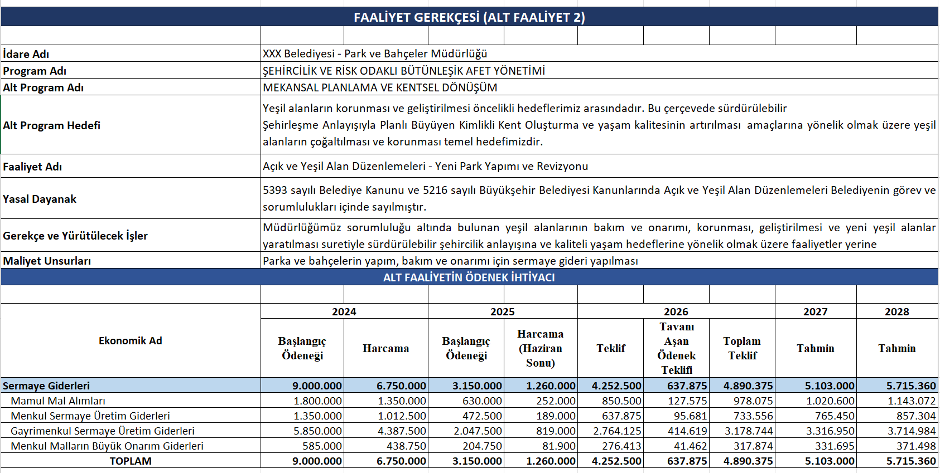

Slide 50
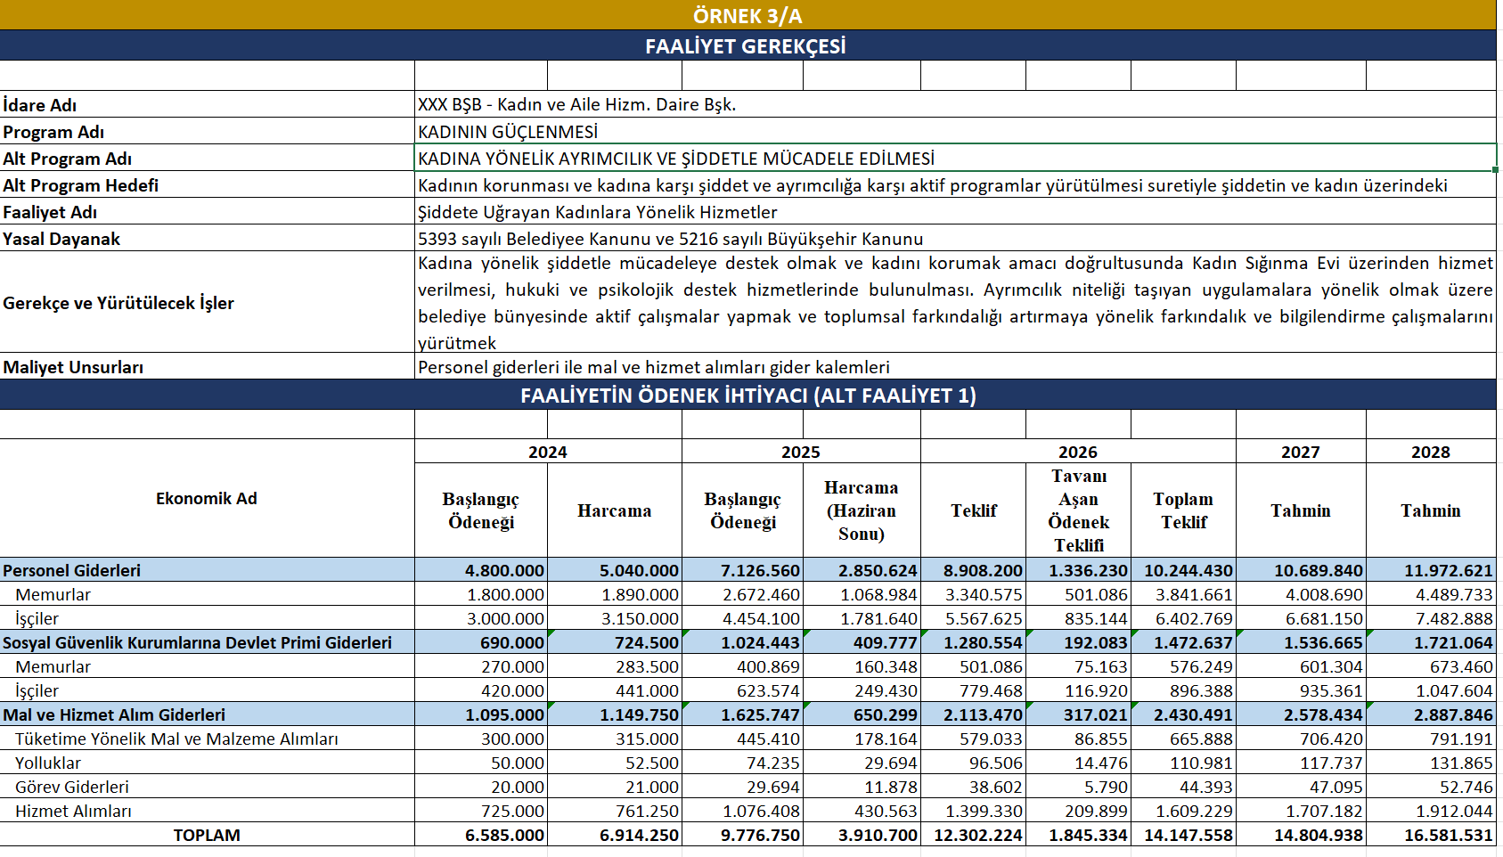

Slide 51
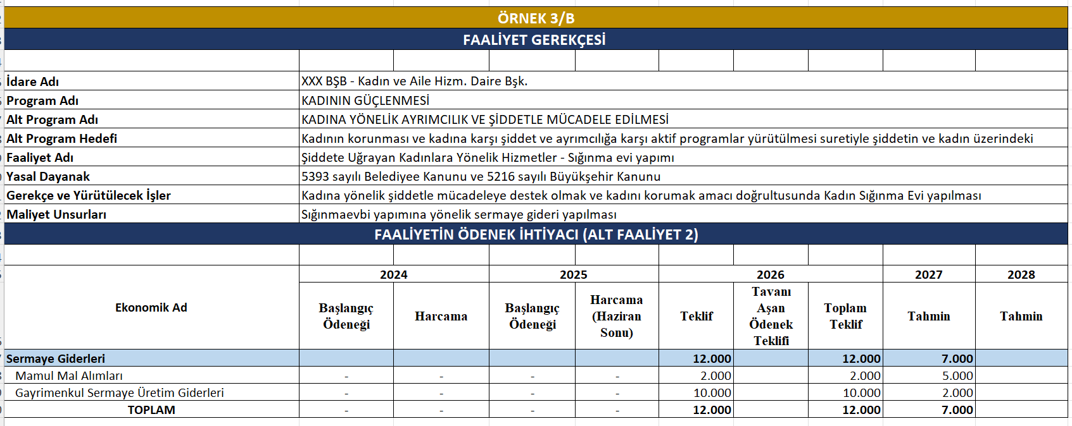

Slide 52
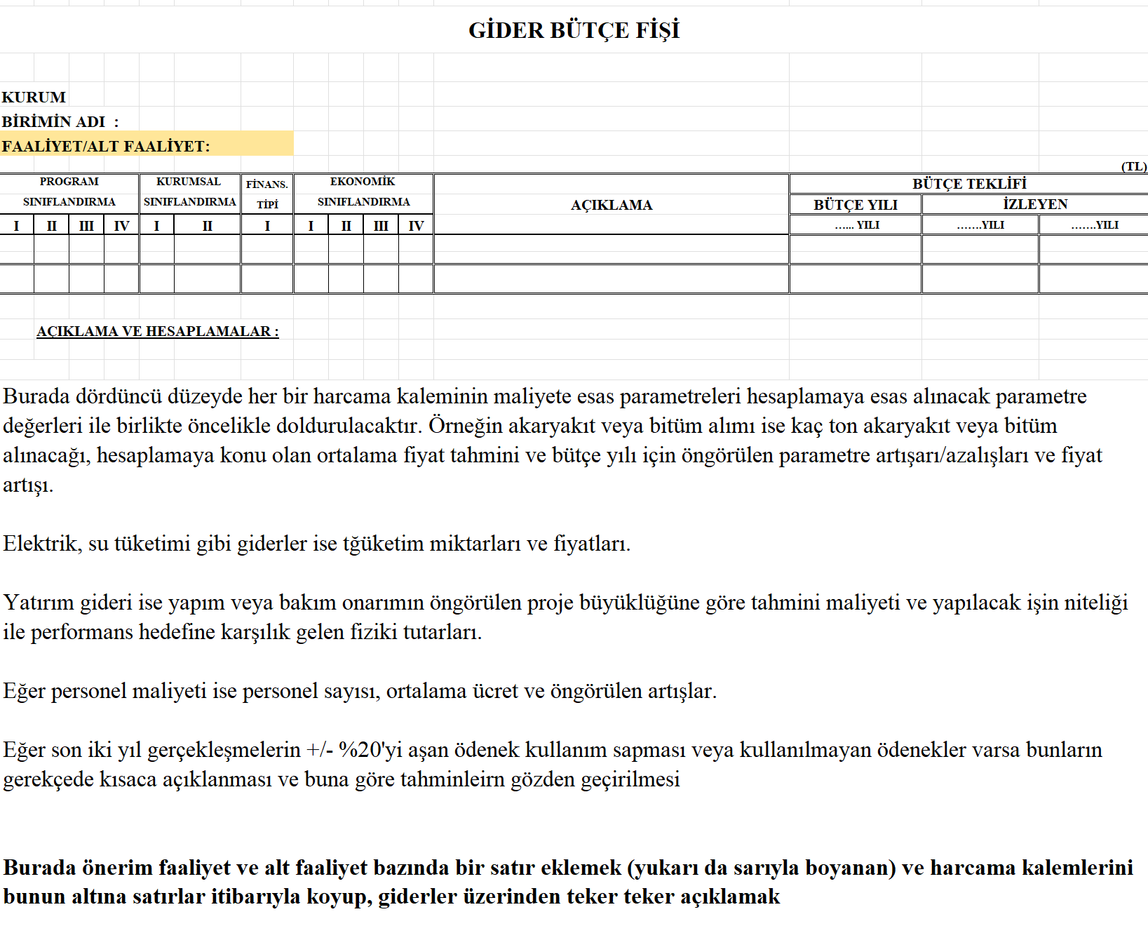

Slide 53
ÖDENEK CETVELİ ALGORİTMASI

Slide 54
Ek Cetveller ve Ödenek Cetvelleri Meselesi
Kanunda, yönetmelikte ve rehberde belirlenen yapıya uygun şekilde ödenek cetveli oluşması gerekmekte.
Algoritma değişti, başlangıç Program üzerine kurulu (eskiden kurumdu)
Belediye örneklerinde kolaya kaçacak şekilde bu yapıya uygun olmayan ödenek cetvelleri söz konusu.
Kurum altında programlar yer almakta (!)
Geçmişle bağın III. Düzey fonksiyon ve faaliyet üzerinden kurulması ilkesi atlanmakta.
Yönetmeliğin ek tablolarının formatlarının tekrar gözden geçirilmesi gerekiyor (2027 ve sonrası için)

Slide 55
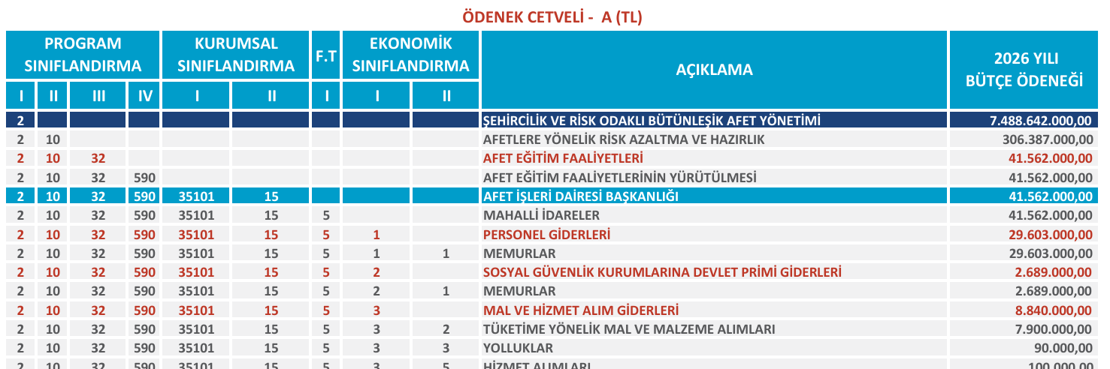
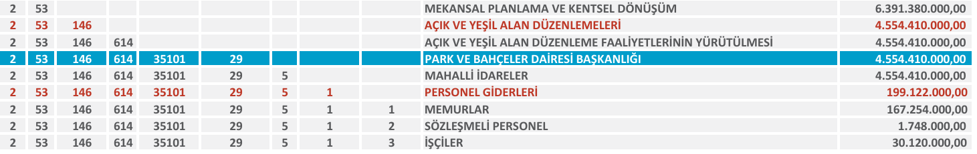

Slide 56
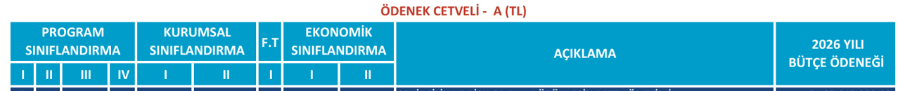
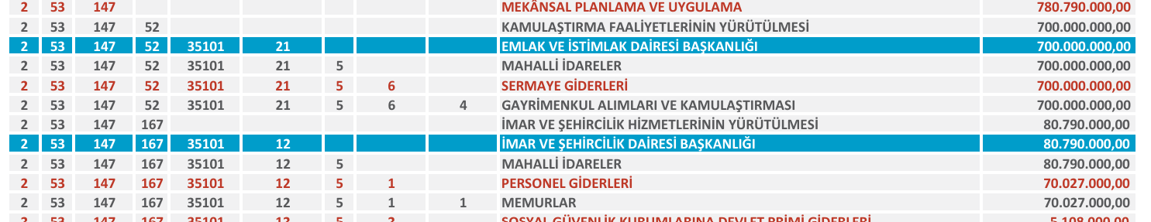
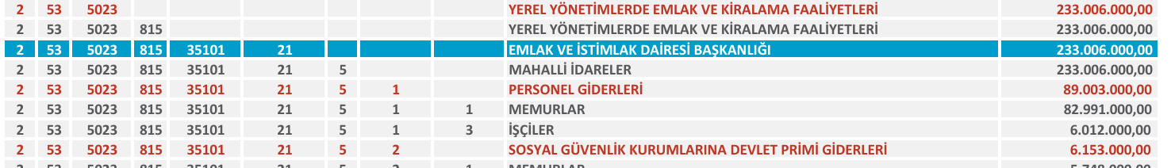
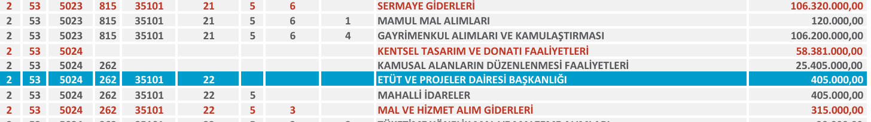

Slide 57
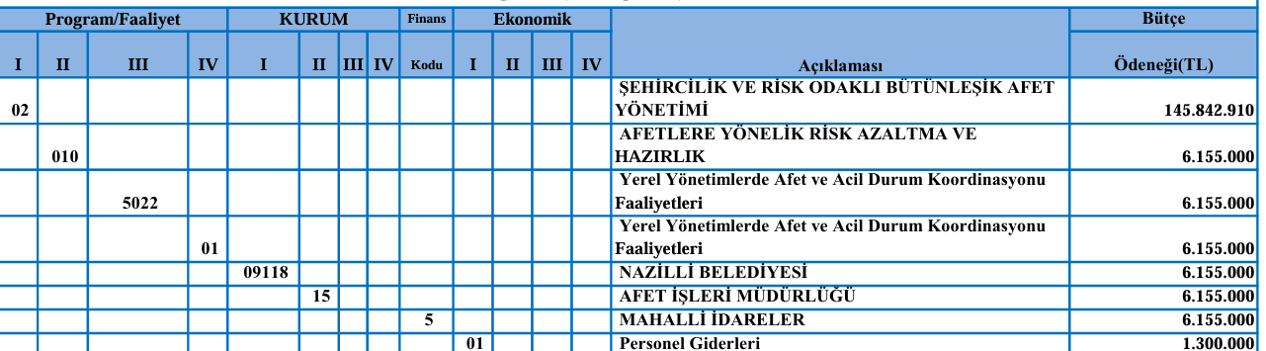
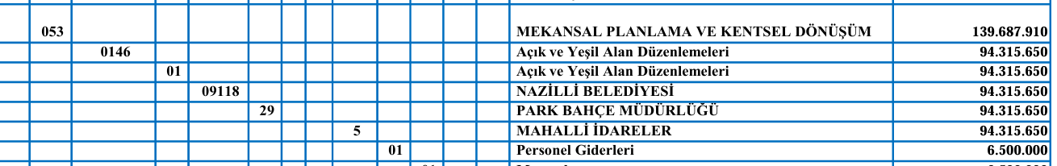
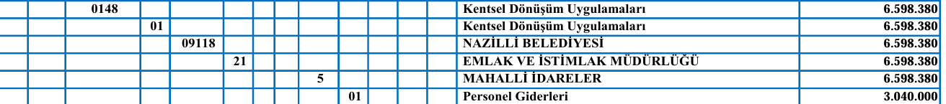

Slide 58
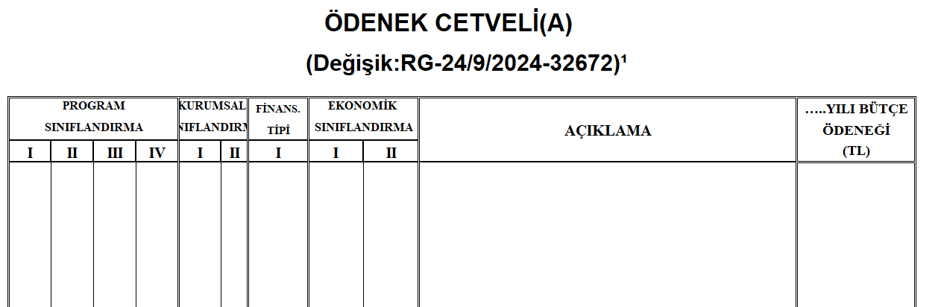
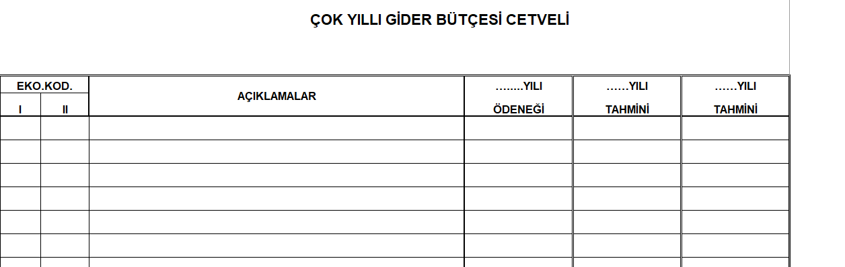
Cetvellere iki Örnek:
Program seviyesinin alt faaliyete kadar bütçede gitmesi (!) merkezi bütçe ile uyumlu değil ama sakıncası yok. Alt faaliyet gitmesine gerek yok.
Çok yıllı gider bütçesinin program seviyesinde olması….

Slide 59
BÜTÇE KARARNAMESİ – İDARE BÜTÇE GEREKÇESİ

Slide 60
Bütçe Kararnamesi ve Bütçeyi Oluşturan Cetveller
Birim bütçe tekliflerinin konsolide edilmesinden İdare Bütçe Teklif Gerekçesine çıkış ve yeni eklenen tablolar
Yönetmeliği tamamlayıcı hükümler
  Program, Alt Program ve Ekonomik Sınıflandırma Düzeyinde ….. Yılı Bütçe Teklif Cetveli
  Program, Alt Program ve Faaliyetler İtibarıyla ….. Yılı Bütçe Teklif Cetveli
  İdare Bütçe Teklifi Gerekçesi (Nüfusu 50 bin üzerindeki belediyeler için)
Bakanlığın ilave ettiği
  696 sayılı Kanun Hükmünde Kararname Kapsamında Belediye Şirketlerinde İstihdam Edilen Şirket İşçisi Sayıları Cetveli
Belediye ödenek tabloları daha detaylı bilgi veriyor, merkezi yönetimde program 1 seviyesinde kalıyor.
Gelecek yıl yönetmeliğe ek tablolar gözden geçirilecektir. Performans programının tamamlayıcı fonksiyonu dikkate alınarak
Finansman programı!

Slide 61
Bütçe ve Meclis (5393)
Madde 18. Meclisin görev ve yetkileri
b) Bütçe ve kesin hesabı kabul etmek, bütçede kurumsal kodlama yapılan birimler ile fonksiyonel sınıflandırmanın birinci düzeyleri arasında aktarma yapmak.
Madde 34. Encümenin görev ve yetkileri
d) Bütçede fonksiyonel sınıflandırmanın ikinci düzeyleri arasında aktarma yapmak.
Madde 38. Belediye başkanının görev ve yetkileri
I) Bütçeyi uygulamak, bütçede meclis ve encümenin yetkisi dışındaki aktarmalara onay vermek.
Madde 61. Belediye bütçesi
Belediyenin stratejik plânına ve performans programına uygun olarak hazırlanan bütçe, belediyenin malî yıl ve izleyen iki yıl içindeki gelir ve gider tahminlerini gösterir, gelirlerin toplanmasına ve harcamaların yapılmasına izin verir.
Bütçeye ayrıntılı harcama programları ile finansman programları eklenir.

Slide 62
Bütçe ve Meclis (5393)
Bütçenin hazırlanması ve kabulü
Madde 62- Belediye başkanı tarafından hazırlanan bütçe tasarısı eylül ayının birinci gününden önce encümene sunulur ve Çevre ve Şehircilik Bakanlığına gönderilir. Çevre ve Şehircilik Bakanlığı belediye bütçe tahminlerini konsolide eder ve 5018 sayılı Kamu Malî Yönetimi ve Kontrol Kanunu uyarınca merkezi yönetim bütçe tasarısına eklenmek üzere eylül ayı sonuna kadar Maliye Bakanlığına bildirir. Encümen, bütçeyi inceleyerek görüşüyle birlikte kasım ayının birinci gününden önce belediye meclisine sunar.
….meclis bütçe denkliğini bozacak biçimde gider artırıcı ve gelir azaltıcı değişiklikler yapamaz. Kabul edilen bütçe, malî yılbaşından itibaren yürürlüğe girer.

Slide 63
Bütçe tasarısının mecliste görüşülmesi (Yönetmelik)
MADDE 29 – (1) Meclisin bütçe görüşmesine rastlayan toplantı süresi plan ve bütçe komisyonu toplantı süresi de dâhil olmak üzere en çok yirmi gündür. Meclis bu süre içinde bütçeyi görüşüp karara bağlar.
(2) Meclis;
a) Bütçe kararnamesini madde madde,
b) Yılı gider bütçesini, kurumsal kodlaması yapılan her birimin (Değişik ibare:RG-24/9/2024-32672)¹ program sınıflandırmalarının birinci düzeyi, birim bazında kurumsal kodlama yapılmayan kurumlarda ise (Değişik ibare:RG-24/9/2024-32672)¹ program sınıflandırmaların birinci düzeyi,
c) Yılı gelir bütçesini, ekonomik sınıflandırmanın birinci düzeyi,
ç) Yılı finansmanın ekonomik sınıflandırmasının birinci düzeyi,
itibariyle toplamları üzerinden oylar ve kabul eder.
(3) Ayrıntılı harcama programları ile finansman programları üç aylık dönemler itibariyle toplamları üzerinden birinci düzeyde meclisce onaylanır.
(4) Bütçenin tümü üzerinde ayrıca oylama yapılmaz.

Slide 64
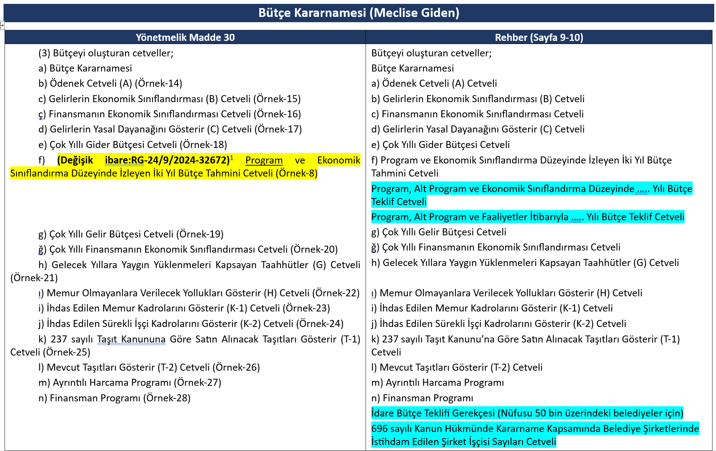

Slide 65
İDARE BÜTÇE GEREKÇESİ
Birimlerden gelen birim bütçe teklif gerekçeleri alt programlar bazında ayrılarak konsolide edilmekte
Faaliyetler yer almamakta
İdarenin alt programları detayında aşağıdaki bilgiler verilmekte:
  Gerekçe ve Açıklamalar
  Alt Programın Hedefi
  Alt Program Performans Göstergeleri
  Her Bir Alt Program Açıklaması
Örneğin bir belediyenin 10 programı ve 15 alt programı varsa alt programlardan hareketle izleyen örnekte olduğu gibi 15 tablo hazırlanacaktır.

Slide 66


Slide 67


Slide 68


Slide 69



Slide 70


Slide 71



Slide 72


Slide 73


Slide 74


Slide 75


Slide 76

Finansman Programı
Net Finansman
Net Borçlanma
-İç Borçlanma
-Dış Borçlanma
Kasa/Banka

Slide 77

Kaynak: İzmir 2026 Yılı BŞB Bütçesi

Slide 78
PERFORMANS PROGRAMI

Slide 79
Performans Bilgisi
Programlara ilişkin performans bilgisi “program amacı” ve “anahtar göstergeler”i; alt program performans bilgisi ise “alt program hedefi” ve performans göstergeleri”ni içerir.
PERFORMANS BİLGİSİ
Program Performans Bilgisi
Alt Program
Performans Bilgisi
1- Program Amacı
1- Alt Program Hedefi
2- Anahtar Göstergeler
2- Performans Göstergeleri

Slide 80
Performans Esaslı Bütçeleme ve Program Bütçe İlişkisi
Performans esaslı bütçe sisteminin temel dokümanları olan stratejik plan, performans programı ve faaliyet raporu program bütçe sistemine uyarlanmış bir şekilde varlığını korumaktadır.
Yerel yönetimler için de program bütçeye geçiş ile birlikte ilgili rehberlerde düzenleme yapılacaktır.
Performans programları bütçeyle uyumlu şekilde program bütçeye geçiş sonrası her yıl 3 yıllık hazırlanacak.
Alt programlar performans hedef olarak alınacak. Ama kurumlar ilave performans hedefi ve faaliyetler öngörebilecek
Stratejik plan program ilişkisini kurmak gerekecek

Slide 81
Nüfüsu 50 bin altı Belediyelerde Program Bütçe
Stratejik plan hazırlamakla yükümlü olmayan kamu idareleri performans programlarını Kamu İdarelerince Hazırlanacak Stratejik Planlar ve Performans Programları ile Faaliyet Raporlarına İlişkin Usul ve Esaslar Hakkında Yönetmeliğin 18 inci maddesinde;
“(3) Stratejik planı bulunmayan idareler, idare bütçe tekliflerinde yer alan program sınıflandırması ve performans bilgisini içerecek şekilde performans programı hazırlar.”
hükmü çerçevesinde hazırlarlar.

Slide 82
PERFORMANS BİLGİSİ
  Program Amacı
  Program amacı, toplumsal beklenti ve ihtiyaçları karşılamak üzere üst politika belgelerinde belirlenen hedef ve öncelikler esas alınarak ulaşılmak istenen sonuçlardır.
  Programların devamlı nitelikte olması öngörüldüğünden, istisnai durumlar dışında program amacının da yıldan yıla değiştirilmemesi öngörülmektedir.
  Anahtar Göstergeler
  Program düzeyinde yer alan anahtar göstergeler, program kapsamında yürütülen hizmetlerdeki ilerlemeyi ölçen, ulusal veya uluslararası düzeyde veri üretilmesini sağlayan temel performans göstergeleridir

Slide 83


Slide 84


Slide 85


Slide 86


Slide 87
PERFORMANS BİLGİSİ
  İdare Performans Programı – Bütçe İlişkisi
  Program bütçeye geçiş ile birlikte alt program performans bilgisinin idare bütçe tekliflerinde yer alması sağlanarak idare bütçeleri ile performans bilgisi ilişkisinin kurulması öngörülmüştür.
  Alt program performans bilgisine performans programlarında da yer verilmektedir.
  Birim bütçe tekliflerinde alt programlar bazında yer alan performans göstergeleri ve faaliyetler eksiksiz şekilde Performans Programında da yer alacak. Ama birimler bunlara ek olarak gösterge ve faaliyetleri ekleyebilirler.

Slide 88



Slide 89


Slide 90


Birim bütçe teklif gerekçeleri ve faaliyet gerekçelerinden türetilecek tablo.

Slide 91


Slide 92


Slide 93


Slide 94



Slide 95



Slide 96



Slide 97




Slide 98



Slide 99


Slide 100


Slide 101


Slide 102


Slide 103


Slide 104


Slide 105


Slide 107


Slide 108
Değerlendirme
Rehberin iyi okunması
Birim bütçe teklif ve faaliyet gerekçelerinin program bütçe ile uyumlu şekilde hazırlanması
Performans bilgisi kısmı atlanmamalı
Performans programında programın bütçe değerlendirmesi olmalı
Alt program performans programının temeli…
Faaliyetler ise bütçe ilişkisini kurmada kritik..
Yazılım önemli

Slide 109

hakkihakanyilmaz@yahoo.com
0541 7330340
Ekonomiye "HAKKI"yla Bakış, ses getirecek çok özel dosya, haber, kulis ve analizlerle ezberleri bozacak; iyi, güzel, adil bir ülke için ekonomik verileri/gelişmeleri doğrudan şaşmadan temiz anlaşılır bir dil ve nesnellikle "HAKKI"nı vererek irdeleyecek. Gazeteci Olcay AYDİLEK soracak, Türkiye'nin önde gelen ekonomisti TEPAV Merkez Direktörü Prof.Dr. Hakkı Hakan YILMAZ yanıtlayacak. Ekonomiye "HAKKI"yla Bakış, her hafta çarşamba saat 21.00’de sizlerle olacak. Hak ve hakikat için Ekonomiye "HAKKI"yla Bakış'a bekleriz.
https://www.youtube.com/@EkonomiyeHAKKIylaBak%C4%B1%C5%9F

Slide 110
EK: STRATEJİK PLANIN GÜNCELLENMESİ VE YENİLENMESİ

Slide 111
Yönetmelik…
Kamu İdarelerince Hazırlanacak Stratejik Planlar Ve Performans Programları İle Faaliyet Raporlarına İlişkin Usul Ve Esaslar Hakkında Yönetmelik çerçevesinde stratejik planlar güncellenmekte ve veya yenilenmekte
Yönetmelik, 5018 sayılı Kamu Malî Yönetimi ve Kontrol Kanununun 9 uncu ve 41 inci maddelerine dayanılarak hazırlanmıştır.
Yönetmellikte mahalli idare tanımı:
  i) Mahallî idare: Yetkileri belirli bir coğrafî alan ve hizmetlerle sınırlı olarak kamusal faaliyet gösteren belediye, il özel idaresi ile bunlara bağlı veya bunların kurdukları veya üye oldukları birlik ve idareleri…

Slide 112
Stratejik Planın Güncellenmesi (Md 15)
Güncelleme; misyon, vizyon ve amaçlar değiştirilmeden stratejik plan döneminin kalan yılları için hedef kartlarında yapılan değişikliklerdir.
Stratejik planın güncellenmesi kararı belediyelerde üst yönetici tarafından alınır, gerekçesi ve güncellenecek hususlarla birlikte ilgili meclislerinin onayına sunulur.
  SBB’ye onay için gönderilmiyor
  Meclis onayı gerekiyor (başlamak için)
Güncellemede:
  Detaylı gerekçe ve güncelleme konuları belirlenmesi
  Daha önce güncellemeye konu olan performans göstergesi değerlerinde ikinci bir güncellemenin olmayacağı.
  İlave kaynak temininin mümkün olmadığı durumlarda yapılacak değişikliklerin uygulanmakta olan stratejik planın toplam kaynak gereksinimini değiştirmeyecek nitelikte olması gerekir.

Slide 113

Stratejik Planın Güncellenmesinin Planlanması
Daha esnek bir yapı var.
Bununla birlikte yönetmelikteki kapsamlı süreç çalıştırılabilir (Madde 8)

Slide 114
Stratejik Planın Güncellenmesi (Md 15)
Mahallî idareler tarafından güncellenen stratejik plan, ilgili meclisinde bütçeden önce görüşülerek kabul edilir.
  Bütçe öncesi görüşülmesi şart
  Bütçenin stratejik planla uyumlu olması
Önceki yıllar aynı kalmakta güncellemeye konu olan yıllarda revizyonlar yapılmakta.
Güncellenen stratejik plan, 13 üncü maddeye uygun olarak ilgili kamu idarelerine sunulur ve kamu idaresinin internet sitesinde yayımlanır.
Güncellenen stratejik plan, takip eden yılın Ocak ayı itibarıyla yürürlüğe konulur.

Slide 115
Stratejik Planın Yenilenmesi (Md 16)
Yenileme, stratejik planın beş yıllık bir dönem için yeniden hazırlanmasıdır. Ancak bu maddenin ikinci fıkrasının (b) ile (e) bentleri gereğince stratejik planların yenilenmesi durumunda stratejik plan, mevcut plan döneminin kalan süresi için yenilenir.
(2) Bir stratejik planın uygulama dönemi içerisinde;
..
d) Mahallî idareler genel seçimlerinin yapılması halinde ilgili mevzuatına göre kapsamdaki tüm mahallî idarelerin,
e) Mahallî idareler genel seçimleri haricinde mahallî idarede üst yöneticinin değişmesi halinde ilgili mahallî idarenin,
f) Görev, yetki ve sorumluluklarını düzenleyen mevzuatta veya sorumlu olduğu program ve alt programlarında önemli değişikliklerin olması halinde ilgili kamu idaresinin,
stratejik planı yenilenir.

Slide 116
Stratejik Planın Yenilenmesi (Md 16)
(3) İkinci fıkranın (b), (c), (ç), (e) ve (f) bentleri gereğince stratejik planların yenilenmesi ihtiyarî mahiyette olup yenileme kararı; ilgili bentlerdeki şartların oluşmasını müteakip bakanlıklar ile bakanlıklara bağlı, ilgili ve ilişkili idarelerde bakanın, diğer idarelerde ise üst yöneticinin onayı ile üç ay içerisinde alınır ve Başkanlığa gönderilir.
(4) Mahallî idareler hariç, ikinci fıkranın (f) bendi gereğince alınacak yenileme kararı, gerekçesi ile birlikte bir hafta içerisinde Başkanlığın uygun görüşüne sunulur. Başkanlık, yenilemeye ilişkin kararını on beş gün içerisinde ilgili kamu idaresine iletir. Bu bent gereğince mahallî idareler tarafından alınan yenileme kararı ise, gerekçesi ile birlikte ilgili meclislerinin onayına sunulur.
(6) Stratejik planların yenilenmesinde bu Yönetmelik hükümleri uygulanır.

